Slide 1
Implementasi Infrastructure as a Service pada Cloud Computing Menggunakan Metode Load Balancing
Octavian Yudha M. (E41180097)
Dimas Wahyu P. (E41180105)
Ryan Hartadi (E41180111)
Nafis Hibatullah L. (E41180163)
5. Maulidya Priswanti (E41180211)
6. Meilinnia Fortuna A. (E41180229)
7. Dheni Satrio Prayogo (E41180360)

Slide 2
Seiring kemajuan teknologi yang terus berkembang dan mempengaruhi perkembangan komputasi tradisional menjadi komputasi awan (cloud). Cloud computing memiliki tiga tingkatan layanan utama yang diberikan kepada pengguna, yaitu software as a service (perangkat lunak yang dapat diakses pelanggan dari internet), platform as a service (aplikasi yang dibuat menggunakan bahasa pemrograman dan peralatan yang didukung oleh provider), infrastructure as a service (layanan yang "menyewakan" sumber daya teknologi informasi dasar).
Openstack adalah adalah perangkat lunak cloud computing untuk membangun infrastruktur cloud yang reliable. Openstack digunakan untuk membangun infrastruktur komputasi jaringan karena sifatnya yang opensource dan dapat ditambahkan fitur load balancer as a service sehingga performansinya lebih baik. Load balancer as a service adalah salah satu layanan yang ada pada komponen node network yaitu neutron pada openstack, dimana layanan ini dikembangkan berdasarkan riset yang dilakukan oleh komunitas maupun pengembang openstack. Load balancer as a service digunakan pada saat sebuah server telah memiliki jumlah request yang melebihi maksimal kapasitasnya.

Slide 3
Seiring dengan bertambahnya pengguna web server, sehingga membuat kinerja web server menjadi lambat. Web server yang baik tentunya mampu melayani request dalam jumlah yang besar pada satu waktu. Hal ini tentu akan mengganggu proses pertukaran data yang terjadi antara web server dengan user. Oleh karena itu, untuk mengatasi masalah yang ada, pada penelitian yang akan dilakukan yaitu bagaimana cara membangun sebuah virtual server dengan metode load balancing yang dapat bekerja secara optimal sehingga dapat memenuhi kebutuhan pengguna.

Slide 4
Metodologi Penelitian
Analisis kebutuhan Sistem
Pada tahap awal yang akan dilakukan pada penelitian ini adalah mengidentifikasi kebutuhan sistem yang akan dibangun agar dapat berjalan dengan semestinya.
Perancangan Sistem Openstack dan Load Balancer
Perancangan sistem openstack dan load balancer dimulai dari mengidentifikasi kebutuhan sistem, analisa kebutuhan dan hasil identifikasi tersebut akan dilakukan pemetaan jaringan terhadap sistem yang akan dibuat.
Implementasi Sistem Openstack dan Load Balancer
Pada tahap ini, sistem akan diimplementasikan berdasarkan perancangan sistem openstack dan load balancer yang telah dibuat. Implementasi dimulai dengan konfigurasi jaringan, kemudian konfigurasi openstack dan load balancer pada server.

Slide 5
Metodologi Penelitian
Pengujian Sistem
Pengujian yang dilakukan untuk mendapatkan hasil pengujian menggunakan tiga metode pengujian yaitu availability, quality of service dan workload yang dilakukan pada tiga kondisi jaringan yaitu jaringan lokal, jaringan sepi, dan jaringan sibuk. Pengujian dilakukan menggunakan tools siege yang digunakan untuk memberikan request dengan jumlah yang besar pada web server dan memberikan laporan kinerja server.
Availability
Availability merupakan kemampuan pada suatu layanan yang tersedia mampu memberikan layanan yang baik dalam waktu tertentu. Pengujian availability menggunakan tiga skenario sebagai berikut.
Skenario 1: Pengujian dilakukan pada kondisi kedua web server dalam kondisi aktif.
Skenario 2: Pengujian dilakukan pada kondisi kedua web server dalam kondisi aktif, kemudian salah satu web server dinonaktifkan.
Skenario 3: Pengujian dilakukan pada kondisi kedua web server dalam kondisi nonaktif, kemudian salah satu web server diaktifkan.

Slide 6
Metodologi Penelitian
Quality of Service
Quality of Service (QoS) adalah kemampuan suatu jaringan untuk menyediakan layanan yang baik dengan menyediakan bandwidth, mengatasi jitter dan delay. Quality of service yang baik memiliki nilai delay dan jitter yang relatif rendah sedangkan nilai bandwidth yang relatif tinggi.
Workload
Workload merupakan total jumlah request yang dapat ditangani oleh server dalam satu waktu. Pengujian workload dilakukan untuk mengetahui kemampuan dari suatu server dalam menangani sejumlah request dari client. Hal ini bertujuan untuk mengetahui batas maksimal suatu server dalam menangani jumlah request dari client dalam memberikan pelayanan.

Slide 7
Metodologi Penelitian
Analisis Hasil Pengujian
Analisis hasil pengujian dilakukan untuk mengambil data dari berbagai aspek pengujian yang telah dilakukan akan ditampilkan dalam bentuk tabel.
Penarikan Kesimpulan
Penarikan kesimpulan merupakan tahap terakhir setelah dilakukan analisa hasil pengujian. Pada tahap ini, kesimpulan akan dibuat berdasarkan hasil dari analisis pengujian. Perbandingan performa load server akan dibahas berdasarkan tabel yang telah dibuat.

Slide 8
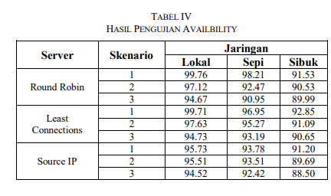
Hasil dan Analisis Pengujian Availability

Slide 9
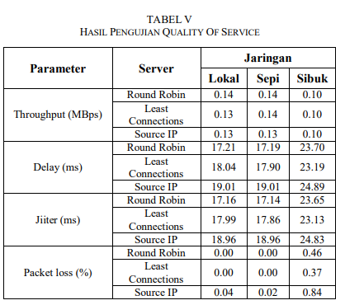
Hasil dan Analisis Pengujian Quality of Service

Slide 10
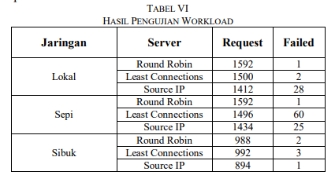
Hasil dan Analisis Pengujian Workload

Slide 11
Kesimpulan
Berdasarkan hasil pengujian yang telah dilakukan pada perancangan cloud computing yang berbasis infrastruktur dan menggunakan metode load balancing, direkomendasikan untuk menggunakan algoritma round robin pada web server yang memiliki jaringan relatif stabil dan web server tidak sering mengalami gangguan atau down dan direkomendasikan menggunakan algoritma least connections pada web server yang memiliki jaringan relatif tidak stabil dan web server sering mengalami gangguan atau down.

